Slide 1

La confiance politique entre les représentants et les représentés
Quelle place pour le droit public ?
Dépasser les bornes 2023
« Confiance et risque : deux faces d’une même pièce ? »
Léna Geron

Slide 2



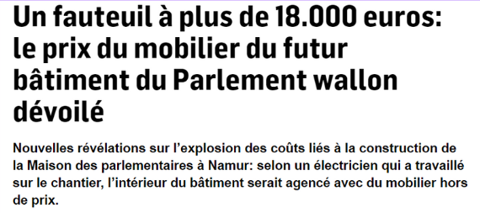

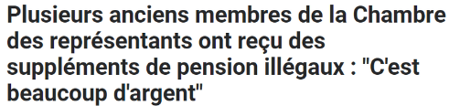

Slide 3
1. La confiance dans les représentants politiques
2. Le droit public belge face au déclin de confiance politique
3. Approche critique des normes qui visent à restaurer la confiance
4. Conclusion exploratoire et réflexions

Slide 4
1. La confiance dans les représentants politiques
RELATION TRUSTOR - TRUSTEE
?
OBJET
SITUATION D’INCERTITUDE
?
?

Slide 5
RELATION TRUSTOR - TRUSTEE
  Relation représentants – représentés
  Approche formelle de la représentation
  Qui est le représentant ?
H. Pitkin
Représentation descriptive // représentatitivité
B. Manin
Origines du parlementarisme : lien de confiance personnel
Démocratie des partis : lien de confiance en raison de l’appartenance à un parti
Démocratie du public : repersonnalisation du lien de confiance

Slide 6
OBJET
  Approche substantielle de la représentation
  Quelles sont les attentes des représentés vis-à-vis de leurs représentants ?
Noyau dur de la représentation politique
Agir dans l’intérêt des représentés
Mais que signifie agir dans l’intérêt des représentés ?
Des représentants exemplaires, vertueux ?
Des politiques publiques conformes à l’intérêt général ?
Le respect des promesses électorales ?
Des représentants « représentatifs » ?
…
Retour du mandat impératif ?

Slide 7
1. La confiance dans les représentants politiques
RELATION TRUSTOR - TRUSTEE
Relation représentants – représentés
OBJET
Quelles sont les attentes des représentés vis-à-vis de leurs représentants ?
SITUATION D’INCERTITUDE
Les attentes (difficilement déterminables) des représentés risquent de ne pas être rencontrées
Solution : mise en place de dispositifs de confiance
Qui est le représentant ?
Approche substantielle de la représentation
Approche formelle de la représentation

Slide 8
2. Le droit public belge face au déclin de confiance politique
Exemples de normes motivées par une volonté de restaurer la confiance citoyenne :
  Décret spécial du 9 décembre 2010 limitant le cumul de mandats dans le chef des députés du Parlement wallon, M.B., 22 décembre 2010.
  Parlement de la Région de Bruxelles-Capitale et Assemblée réunie de la Commission communautaire commune, Proposition de modification du règlement visant à introduire la faculté de créer des commissions délibératives entre députés et citoyens composées de députés et invitant des citoyens tirés au sort à participer à leurs travaux, n° 100/1 et n° 19/1, 28 novembre 2019
  Loi du 1er juin 2022 modifiant la loi du 23 mars 1989 relative à l'élection du Parlement européen en vue d'offrir aux citoyens la faculté de voter dès l'âge de 16 ans, M.B., 28 juin 2022.
  Loi du 17 juillet 2023 modifiant la loi du 6 janvier 2014 portant création d'une Commission fédérale de déontologie et contenant le Code de déontologie des mandataires publics, M.B., 15 septembre 2023.

Slide 9
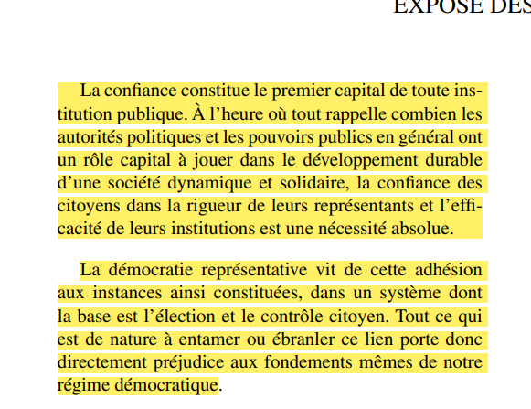
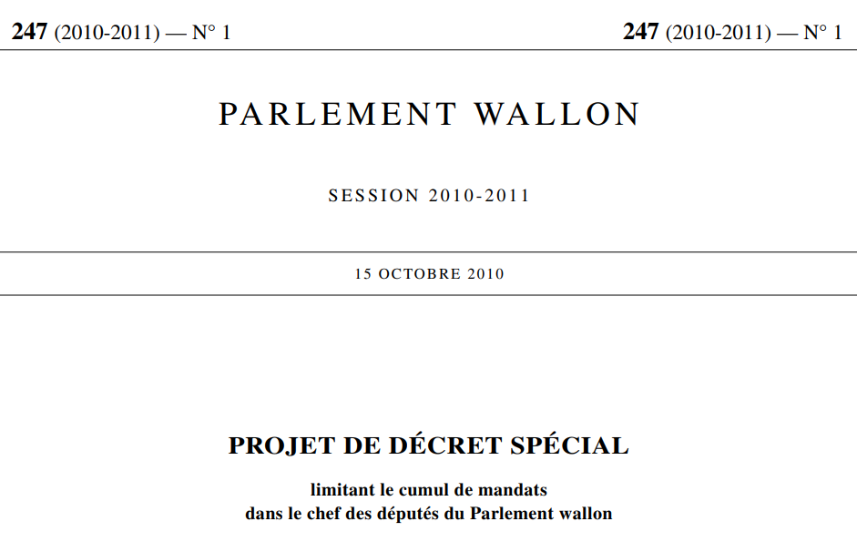
2. Le droit public belge face au déclin de confiance politique

Slide 10
2. Le droit public belge face au déclin de confiance politique
Exemples de normes motivées par une volonté de restaurer la confiance citoyenne :
  Décret spécial du 9 décembre 2010 limitant le cumul de mandats dans le chef des députés du Parlement wallon, M.B., 22 décembre 2010.
  Parlement de la Région de Bruxelles-Capitale et Assemblée réunie de la Commission communautaire commune, Proposition de modification du règlement visant à introduire la faculté de créer des commissions délibératives entre députés et citoyens composées de députés et invitant des citoyens tirés au sort à participer à leurs travaux, n° 100/1 et n° 19/1, 28 novembre 2019
  Loi du 1er juin 2022 modifiant la loi du 23 mars 1989 relative à l'élection du Parlement européen en vue d'offrir aux citoyens la faculté de voter dès l'âge de 16 ans, M.B., 28 juin 2022.
  Loi du 17 juillet 2023 modifiant la loi du 6 janvier 2014 portant création d'une Commission fédérale de déontologie et contenant le Code de déontologie des mandataires publics, M.B., 15 septembre 2023.

Slide 11
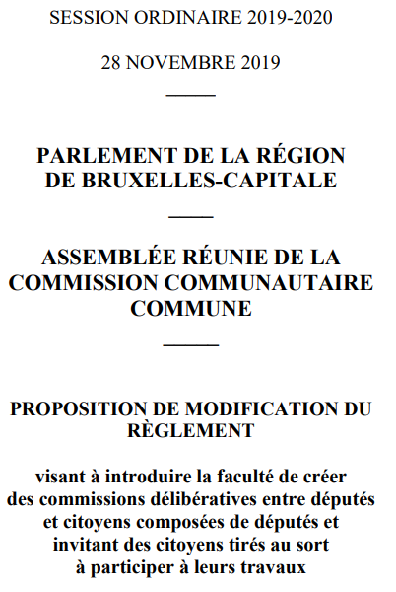
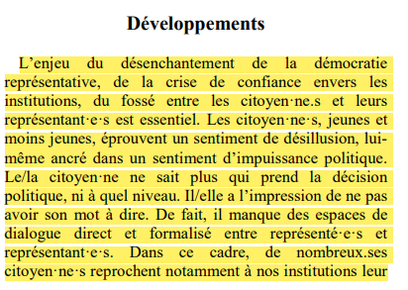
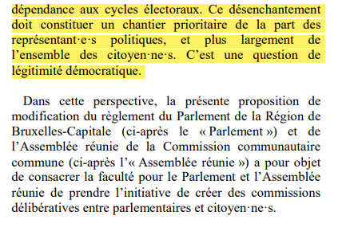
2. Le droit public belge face au déclin de confiance politique

Slide 12
2. Le droit public belge face au déclin de confiance politique
Exemples de normes motivées par une volonté de restaurer la confiance citoyenne :
  Décret spécial du 9 décembre 2010 limitant le cumul de mandats dans le chef des députés du Parlement wallon, M.B., 22 décembre 2010.
  Parlement de la Région de Bruxelles-Capitale et Assemblée réunie de la Commission communautaire commune, Proposition de modification du règlement visant à introduire la faculté de créer des commissions délibératives entre députés et citoyens composées de députés et invitant des citoyens tirés au sort à participer à leurs travaux, n° 100/1 et n° 19/1, 28 novembre 2019
  Loi du 1er juin 2022 modifiant la loi du 23 mars 1989 relative à l'élection du Parlement européen en vue d'offrir aux citoyens la faculté de voter dès l'âge de 16 ans, M.B., 28 juin 2022.
  Loi du 17 juillet 2023 modifiant la loi du 6 janvier 2014 portant création d'une Commission fédérale de déontologie et contenant le Code de déontologie des mandataires publics, M.B., 15 septembre 2023.

Slide 13
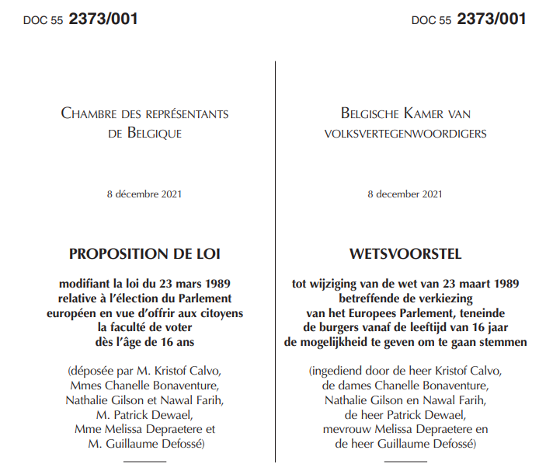
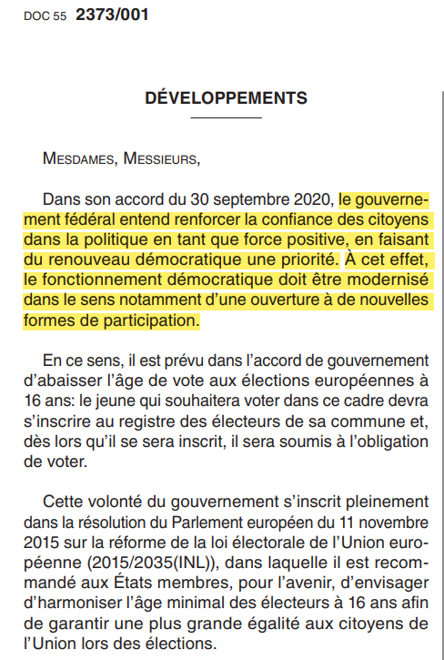
2. Le droit public belge face au déclin de confiance politique

Slide 14
2. Le droit public belge face au déclin de confiance politique
Exemples de normes motivées par une volonté de restaurer la confiance citoyenne :
  Décret spécial du 9 décembre 2010 limitant le cumul de mandats dans le chef des députés du Parlement wallon, M.B., 22 décembre 2010.
  Parlement de la Région de Bruxelles-Capitale et Assemblée réunie de la Commission communautaire commune, Proposition de modification du règlement visant à introduire la faculté de créer des commissions délibératives entre députés et citoyens composées de députés et invitant des citoyens tirés au sort à participer à leurs travaux, n° 100/1 et n° 19/1, 28 novembre 2019
  Loi du 1er juin 2022 modifiant la loi du 23 mars 1989 relative à l'élection du Parlement européen en vue d'offrir aux citoyens la faculté de voter dès l'âge de 16 ans, M.B., 28 juin 2022.
  Loi du 17 juillet 2023 modifiant la loi du 6 janvier 2014 portant création d'une Commission fédérale de déontologie et contenant le Code de déontologie des mandataires publics, M.B., 15 septembre 2023.

Slide 15
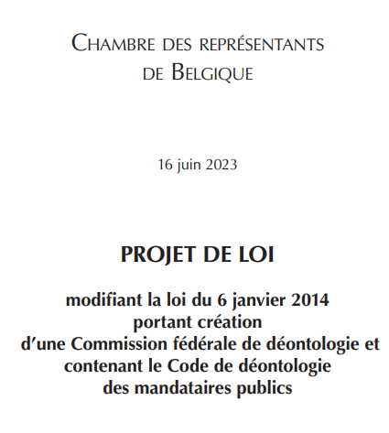
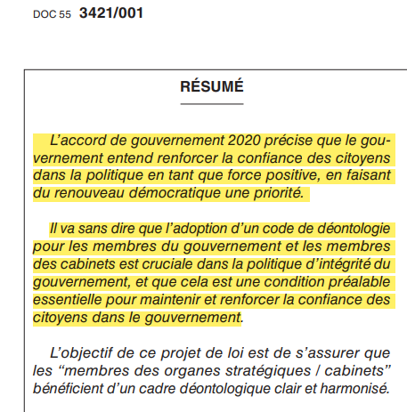
2. Le droit public belge face au déclin de confiance politique

Slide 16
3. Approche critique des normes qui visent à restaurer la confiance politique
Pas de réel projet global
Difficile juridicisation de la morale
Conflit avec les droits fondamentaux des parlementaires
Normes ont souvent un temps de retard par rapport à la réalité
Études démontrent qu’elles ne fonctionnent pas toujours voire seraient parfois contreproductives
Importance de l’alignement des intérêts entre représentants et représentés mais…

Slide 17
4. Conclusion exploratoire
Une crise de confiance politique ?
«Prophétie auto-réalisatrice »
Que peut le droit public face à la confiance ?

